Slide 1


Aulas Senac
Desenvolvimento Web para Adolescentes
Pablo Garcia
Tipos de dados e variáveis

Slide 2

Introdução aos Tipos de Dados
Definição de Tipos de Dados:
Em programação, um tipo de dado define que tipo de valor uma variável pode armazenar e quais operações podem ser realizadas sobre esse valor.

Slide 3
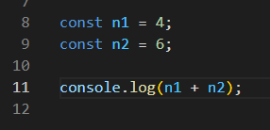
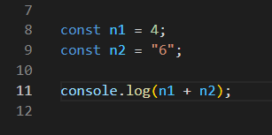
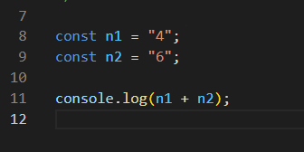
Introdução aos Tipos de Dados
Importância dos Tipos de Dados:
São essenciais para a correta execução e desempenho de um programa. Eles ajudam o compilador ou o interpretador a gerenciar a memória e executar as operações de maneira eficiente.
Evitam erros lógicos. Por exemplo, tentar somar um número com uma string pode resultar em comportamento inesperado.

Slide 4
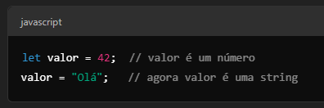
Introdução aos Tipos de Dados
Exemplos em Diferentes Linguagens:
Em Java, tipos de dados como int, float, boolean são fortemente tipados.
Já em JavaScript, temos a tipagem dinâmica, ou seja, a variável pode mudar seu tipo de dado conforme o valor atribuído:

Slide 5
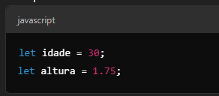
Tipos Primitivos em JavaScript
Em JavaScript, os tipos primitivos são os mais básicos e imutáveis. Vamos detalhar cada um:

Slide 6
Tipos Primitivos em JavaScript
Number: Representa tanto números inteiros quanto de ponto flutuante (decimais).
JavaScript não diferencia entre inteiros e decimais (não existe int ou float, é tudo Number).

Slide 7
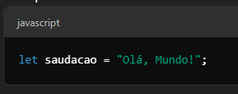
Tipos Primitivos em JavaScript
String: Utilizado para armazenar textos.
Strings podem ser delimitadas por aspas simples, duplas ou crase (para template strings).

Slide 8
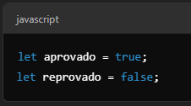
Tipos Primitivos em JavaScript
Boolean: Representa valores lógicos: true ou false.

Slide 9
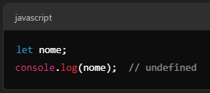
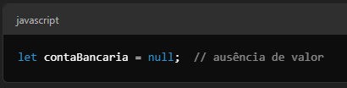
Tipos Primitivos em JavaScript
Undefined: Uma variável que foi declarada, mas ainda não recebeu um valor, possui o valor undefined.
Null: Representa intencionalmente a ausência de valor.
Diferença entre Undefined e Null:
Undefined: Automático quando uma variável é declarada sem valor.
Null: Usado pelo desenvolvedor para definir que a variável não tem valor.

Slide 10
Obrigado
Desenvolvimento Web para Adolescentes
Pablo Garcia
Tipos de dados e variáveis

